Slide 1
ТЕМА: ОРИЕНТИРОВКА В ПРОСТРАНСТВЕ. АППЛИКАЦИЯ ПО ЗАМЫСЛУ
Подготовительная к школе группа

Slide 2
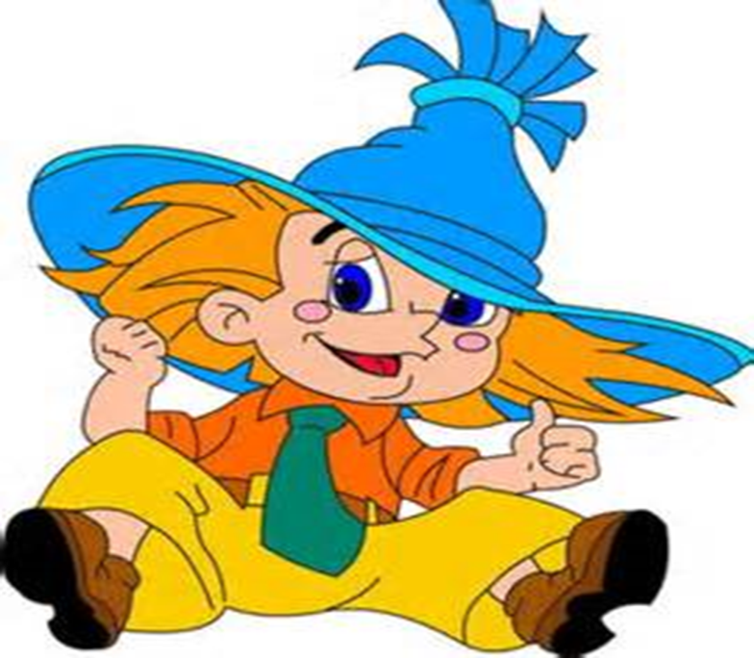
– Незнайка прислал нам письмо, в котором просит научить его считать и работать с цветной бумагой.

Slide 3

Задания на закрепление ориентировки в пространстве, счета.
– Назовите геометрические фигуры. Нарисуйте треугольник так, чтобы он был ближе к квадрату, чем круг, который должен быть дальше от квадрата, чем прямоугольник.

Slide 4
– Ответьте на вопросы в стихах и запишите ответы на листочках.
Шесть грибов нашел Вадим, А потом еще один. Вы ответьте на вопрос: Сколько он грибов принес? (6 + 1 = 7.) | Пять щенят в футбол играли, Одного домой позвали. Он в окно глядит, считает, Сколько их теперь играет? (5 – 1 = 4.)
Только я в кусты зашла – Подосиновик нашла, Две лисички, боровик И зеленый моховик. Сколько я нашла грибов? У кого ответ готов? (2 + 1 + 1+ 1 = 5.) | Шла лисица Вдоль тропинки И несла грибы в корзинке: Пять опят И пять лисичек Для лисят и для лисичек. (5 + 5 = 10.)

Slide 5
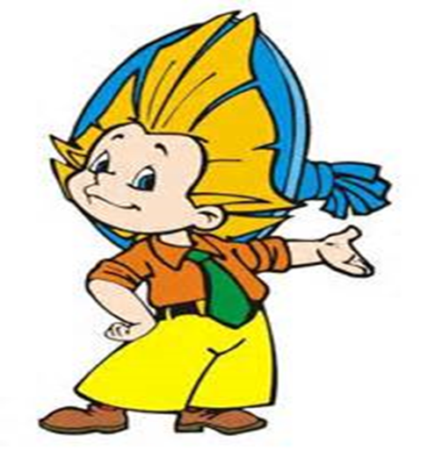
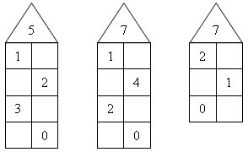
– Заполните окошки домиков цифрами так, чтобы в каждом (левом и правом ряду) сумма чисел была равна числу на крыше домика.

Slide 6
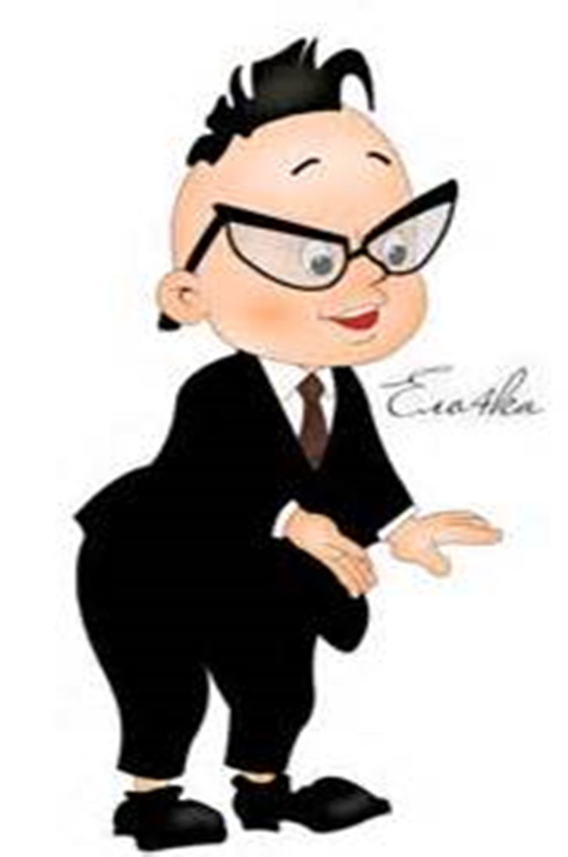
Аппликация по замыслу.
– Подумайте, какую аппликацию каждый хочет сделать. Вспомните, что мы научились выре-зать из бумаги. Отберите бумагу нужного цвета, вырежьте детали своей аппликации и наклейте их на подходящий по цвету фон.

Slide 7
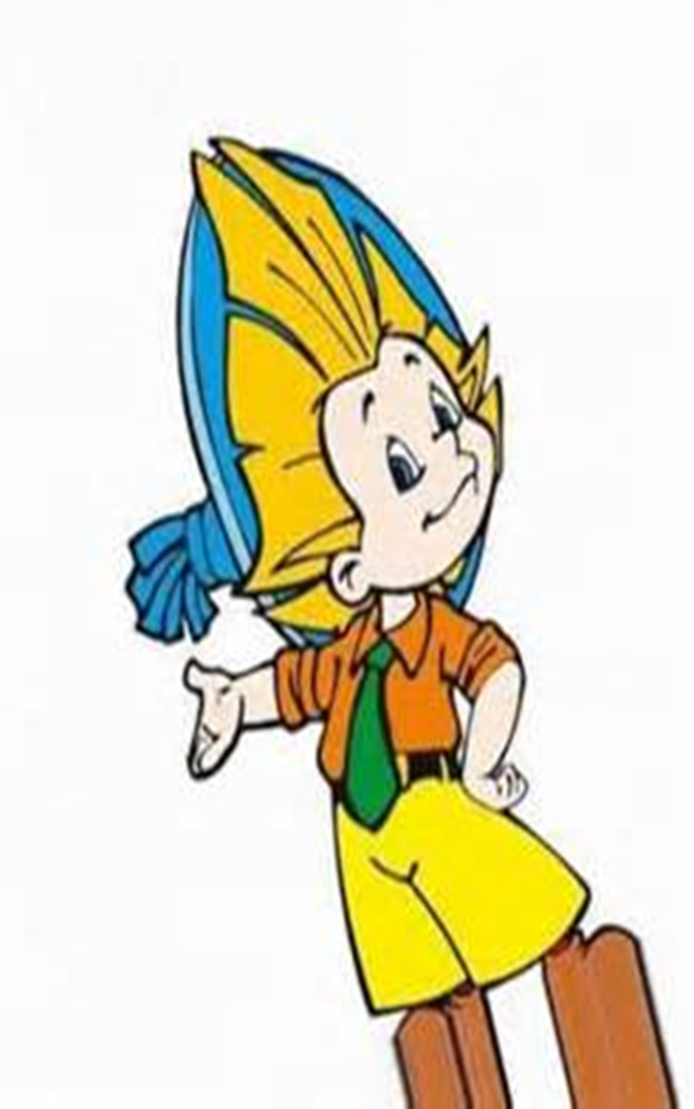
Итог занятия.
– Рассмотрите все аппликации. Есть ли в них детали, похожие на геометрические фигуры? Что вы изобразили на своих аппликациях? Расскажите этапы выполнения аппликации.

